Slide 1

مدرسة العطلة الصيفية
رياضيات
الصّف السادس
الكسر كجزء من كميّة
إيجاد الكمية الكليّة

Slide 2

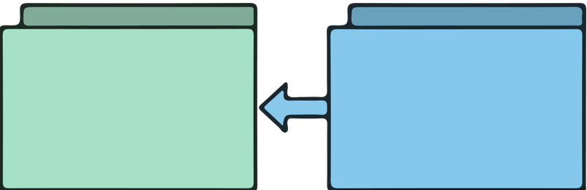
ورقة عمل: الكسر كجزء من كمية*
مهمّة
إيجاد الكميّة الكليّة
* المهام مرفقة أيضا كورقة عمل يمكن توزيعها للتلاميذ

Slide 3
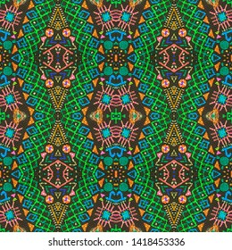
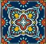
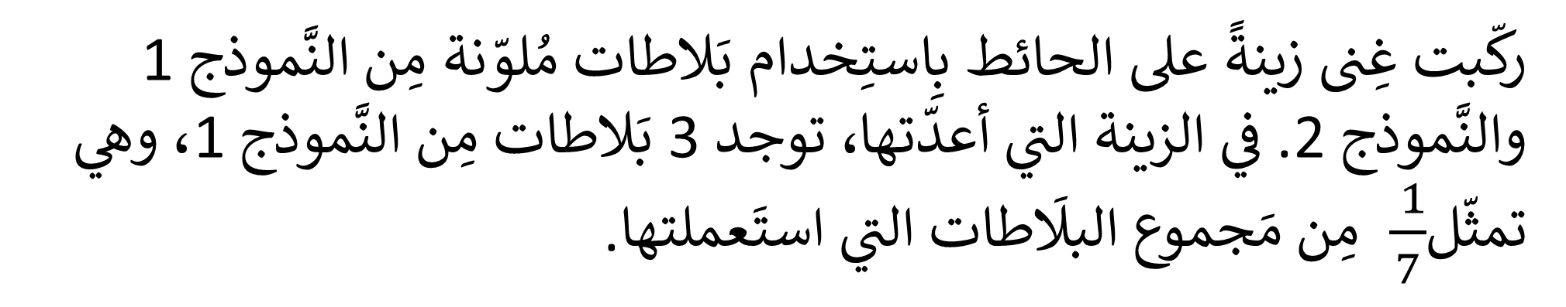
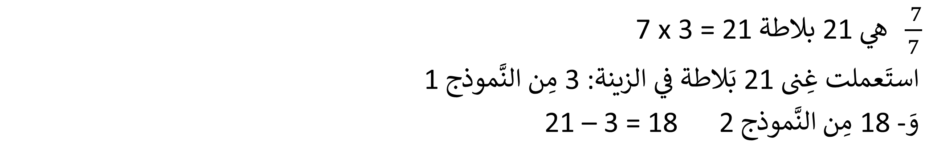
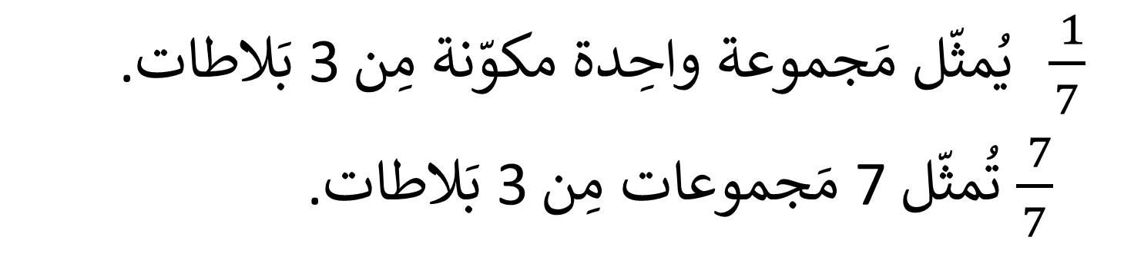
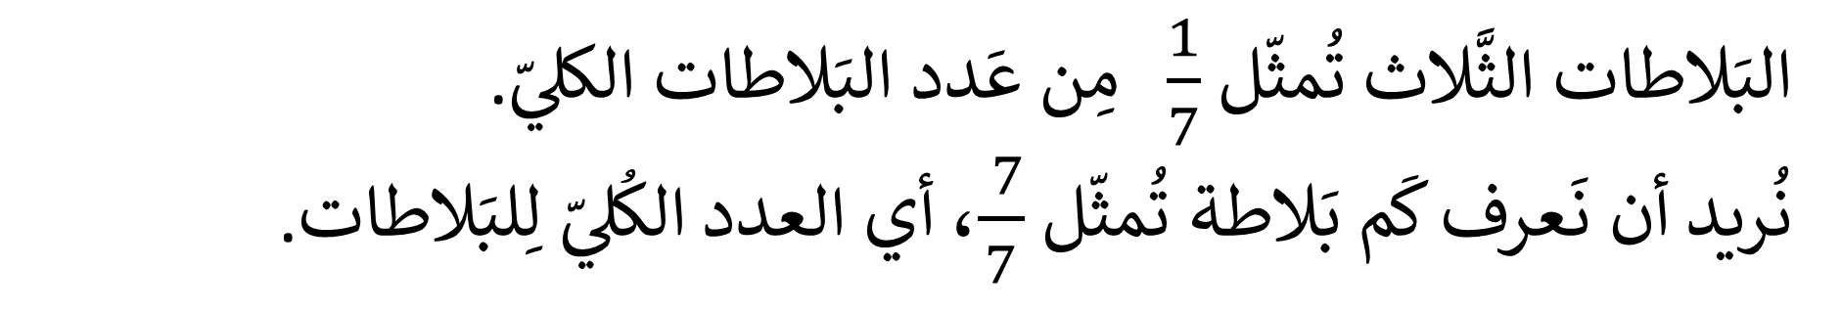
ركّبت غِنى زينةً على الحائط بِاستِخدام بَلاطات مُلوّنة مِن النَّموذج 1 والنَّموذج 2. في الزينة التي أعدّتها، توجد 3 بَلاطات مِن النَّموذج 1، وهي تمثّل$\frac{ 1}{7}$ مِن مَجموع البلَاطات التي استَعملتها.
أ. كَم بلَاطة استَعملت غِنى بالمَجموع الكُليّ؟
ب. كَم بَلاطة من النموذج 2 استَعملت غنى؟
اشرحوا إجابتكم.
البَلاطات الثَّلاث تُمثّل $\frac{1}{7}$ مِن عَدد البَلاطات الكليّ.
نُريد أن نَعرف كَم بَلاطة تُمثّل $\frac{ 7}{7}$، أي العدد الكُليّ لِلبَلاطات.
1
أ. عَدد البَلاطات الكلُيّ هو 21 بَلاطة.
ب. استَعملت غِنى 18 بَلاطة مِن النَّموذج 2.
$\frac{ 1}{7}$ يُمثّل مَجموعة واحِدة مكوّنة مِن 3 بَلاطات.
$\frac{ 7}{7}$ تُمثّل 7 مَجموعات مِن 3 بَلاطات.
2
اضغَطوا عليّ لِعرض الشَّرح.
اضغَطوا عليّ لِعرض الإجابَة.
$\frac{ 7}{7}$ هي 21 بلاطة7 x 3 = 21
استَعملت غِنى 21 بَلاطة في الزينة: 3 مِن النَّموذج 1
وَ- 18 مِن النَّموذج 2 21 – 3 = 18
3
اضغطوا على الدائرة الملوّنة لمشاهدة التوضيح.
Notes:
ID: 1555682579

Slide 4
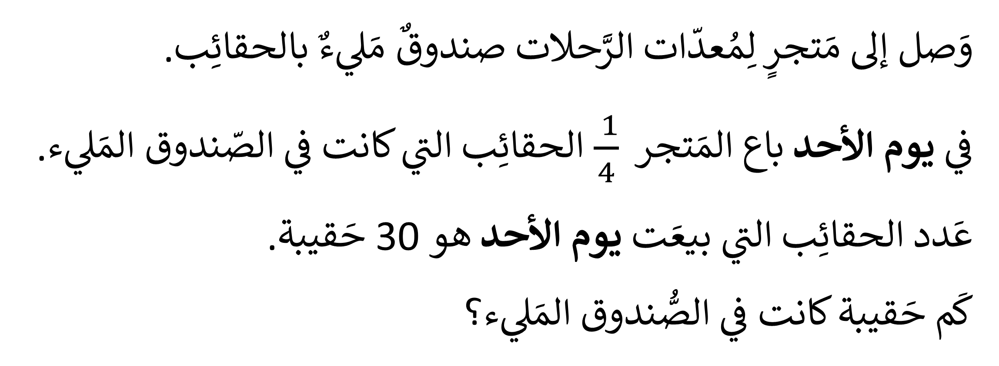
وَصل إلى مَتجرٍ لِمُعدّات الرَّحلات صندوقٌ مَليءٌ بالحقائِب.
في يوم الأحد باع المَتجر $\frac{ 1}{4}$ الحقائِب التي كانت في الصّندوق المَليء.
عَدد الحقائِب التي بيعَت يوم الأحد هو 30 حَقيبة.
كَم حَقيبة كانت في الصُّندوق المَليء؟

Slide 5
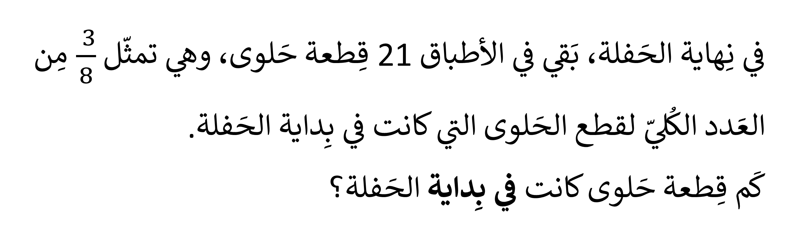
في نِهاية الحَفلة، بَقي في الأطباق 21 قِطعة حَلوى، وهي تمثّل $\frac{ 3}{8}$ مِن العَدد الكُليّ لقطع الحَلوى التي كانت في بِداية الحَفلة.
كَم قِطعة حَلوى كانت في بِداية الحَفلة؟

Slide 6
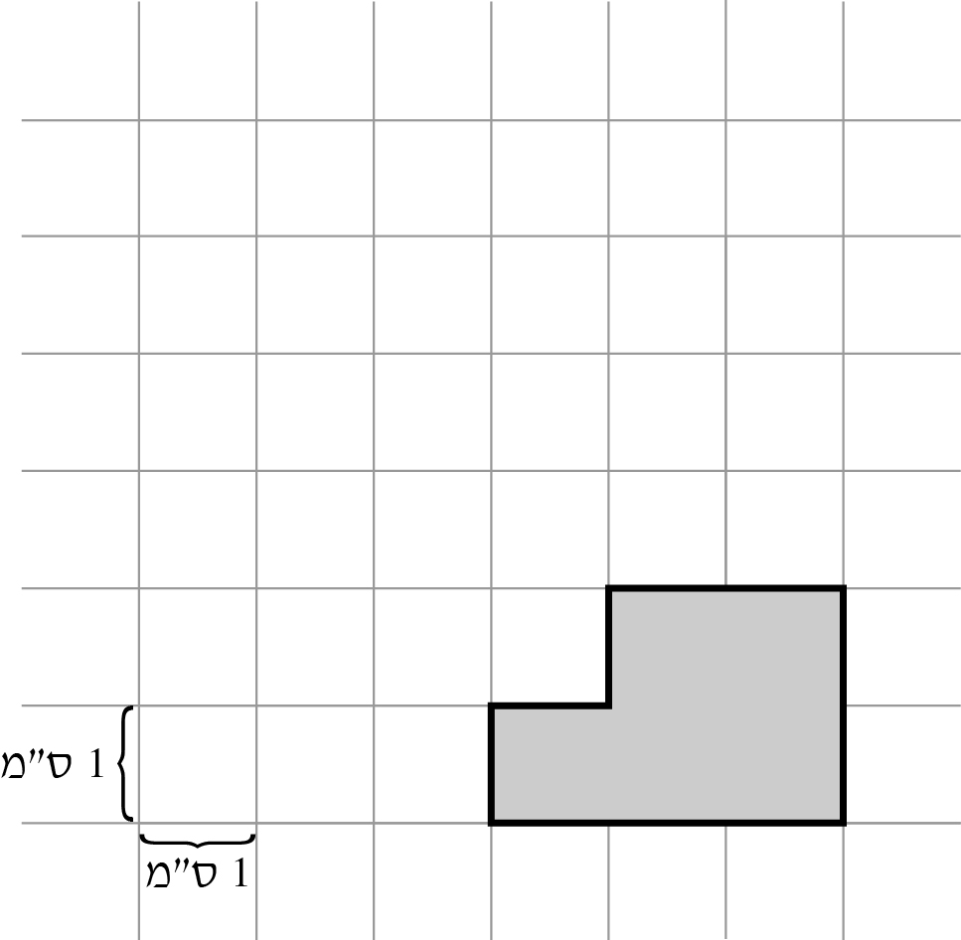
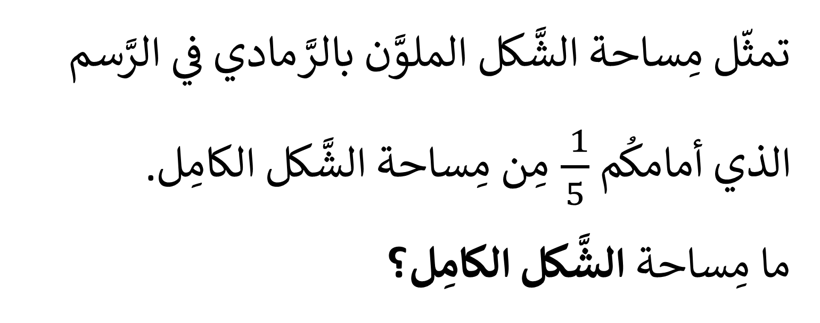
تمثّل مِساحة الشَّكل الملوَّن بالرَّمادي في الرَّسم الذي أمامكُم $\frac{ 1}{5}$ مِن مِساحة الشَّكل الكامِل.
ما مِساحة الشَّكل الكامِل؟
1 سم
1 سم

Slide 7
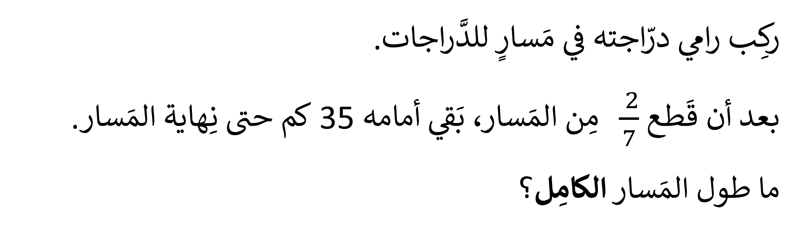
ركِب رامي درّاجته في مَسارٍ للدَّراجات.
بعد أن قَطع $\frac{ 2}{7}$ مِن المَسار، بَقي أمامه 35 كم حتى نِهاية المَسار.
ما طول المَسار الكامِل؟

Slide 8
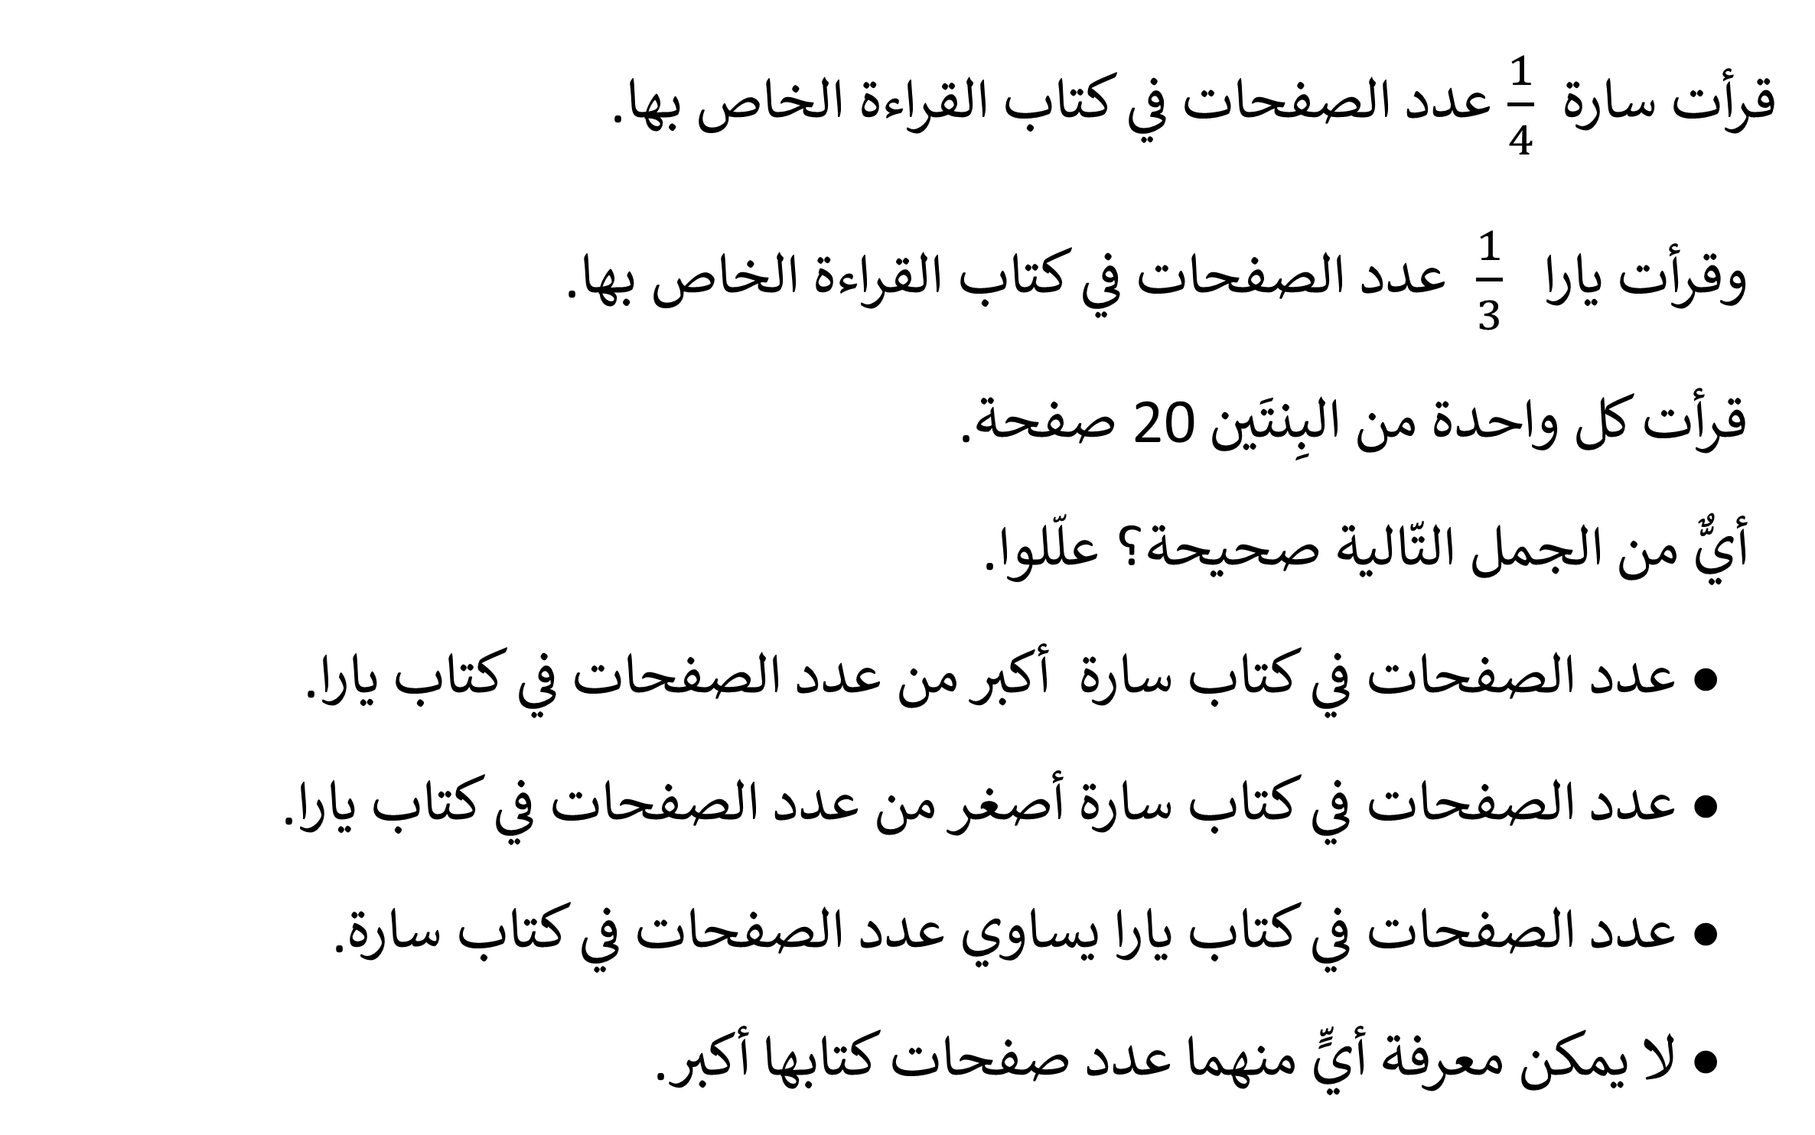
قرأت سارة $\frac{1}{4}$ عدد الصفحات في كتاب القراءة الخاص بها.
وقرأت يارا $\frac{1}{3}$ عدد الصفحات في كتاب القراءة الخاص بها.
قرأت كل واحدة من البِنتَين 20 صفحة.
أيٌّ من الجمل التّالية صحيحة؟ علّلوا.
  عدد الصفحات في كتاب سارة أكبر من عدد الصفحات في كتاب يارا.
  عدد الصفحات في كتاب سارة أصغر من عدد الصفحات في كتاب يارا.
  عدد الصفحات في كتاب يارا يساوي عدد الصفحات في كتاب سارة.
  لا يمكن معرفة أيٍّ منهما عدد صفحات كتابها أكبر.

Slide 9
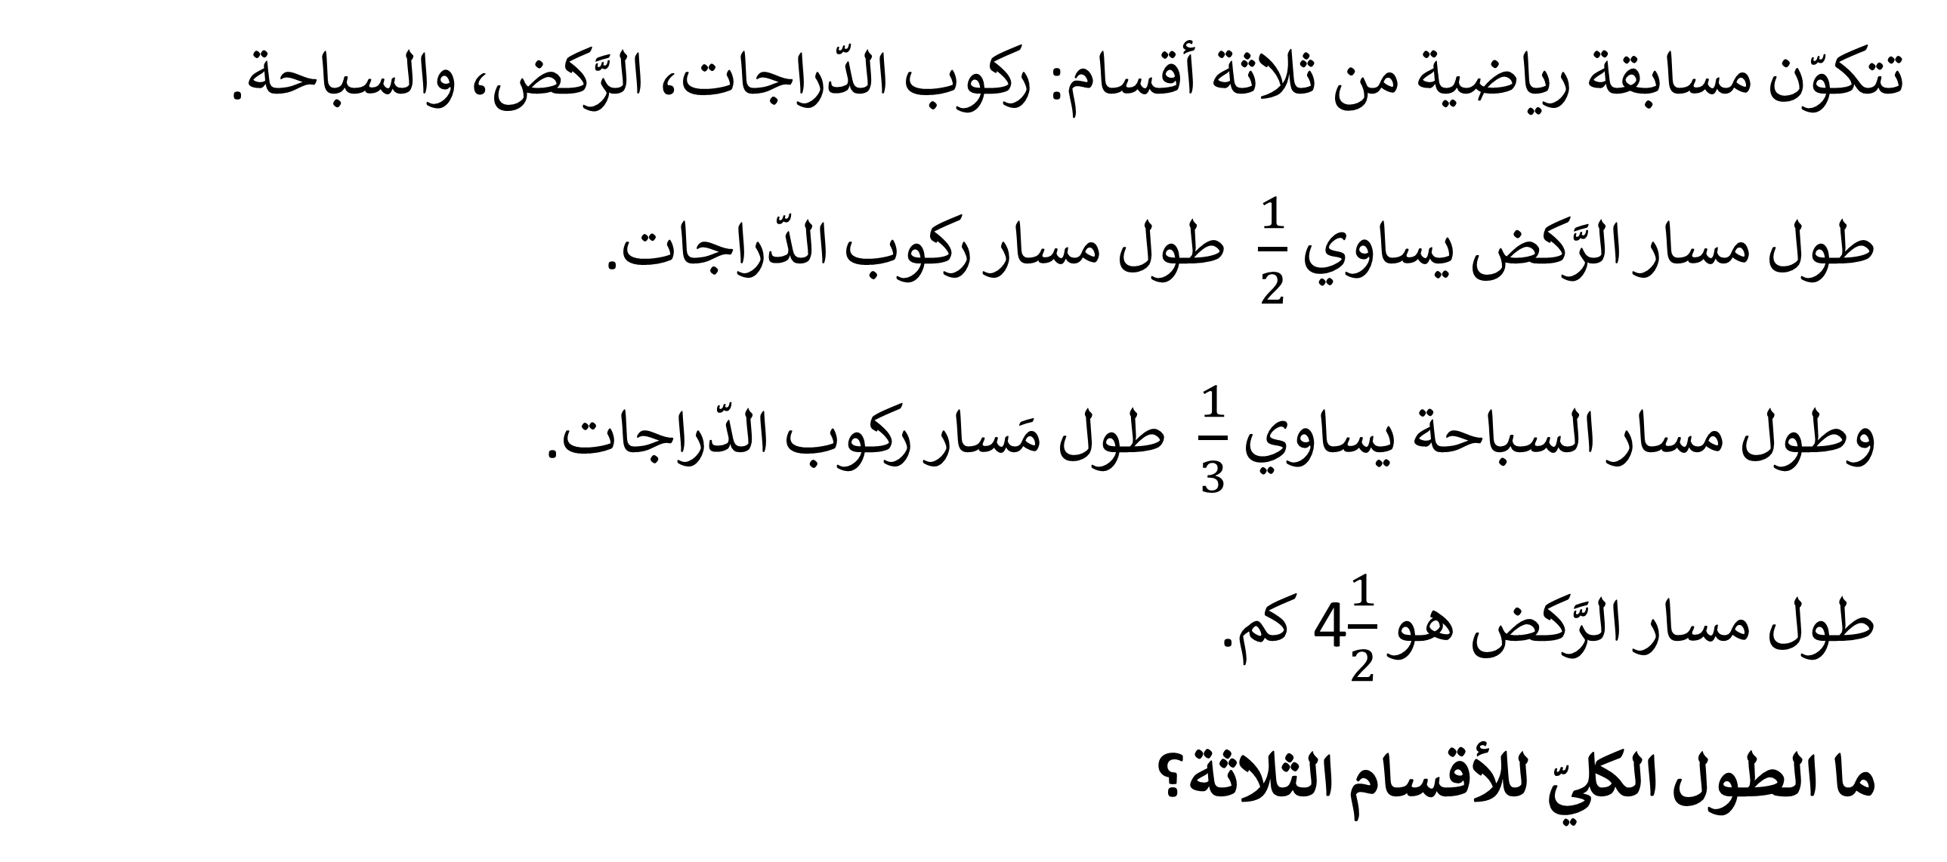
تتكوّن مسابقة رياضية من ثلاثة أقسام: ركوب الدّراجات، الرَّكض، والسباحة.
طول مسار الرَّكض يساوي $\frac{1}{2}$ طول مسار ركوب الدّراجات.
وطول مسار السباحة يساوي $\frac{1}{3}$ طول مَسار ركوب الدّراجات.
طول مسار الرَّكض هو 4$\frac{1}{2}$ كم.
ما الطول الكليّ للأقسام الثلاثة؟

Slide 10
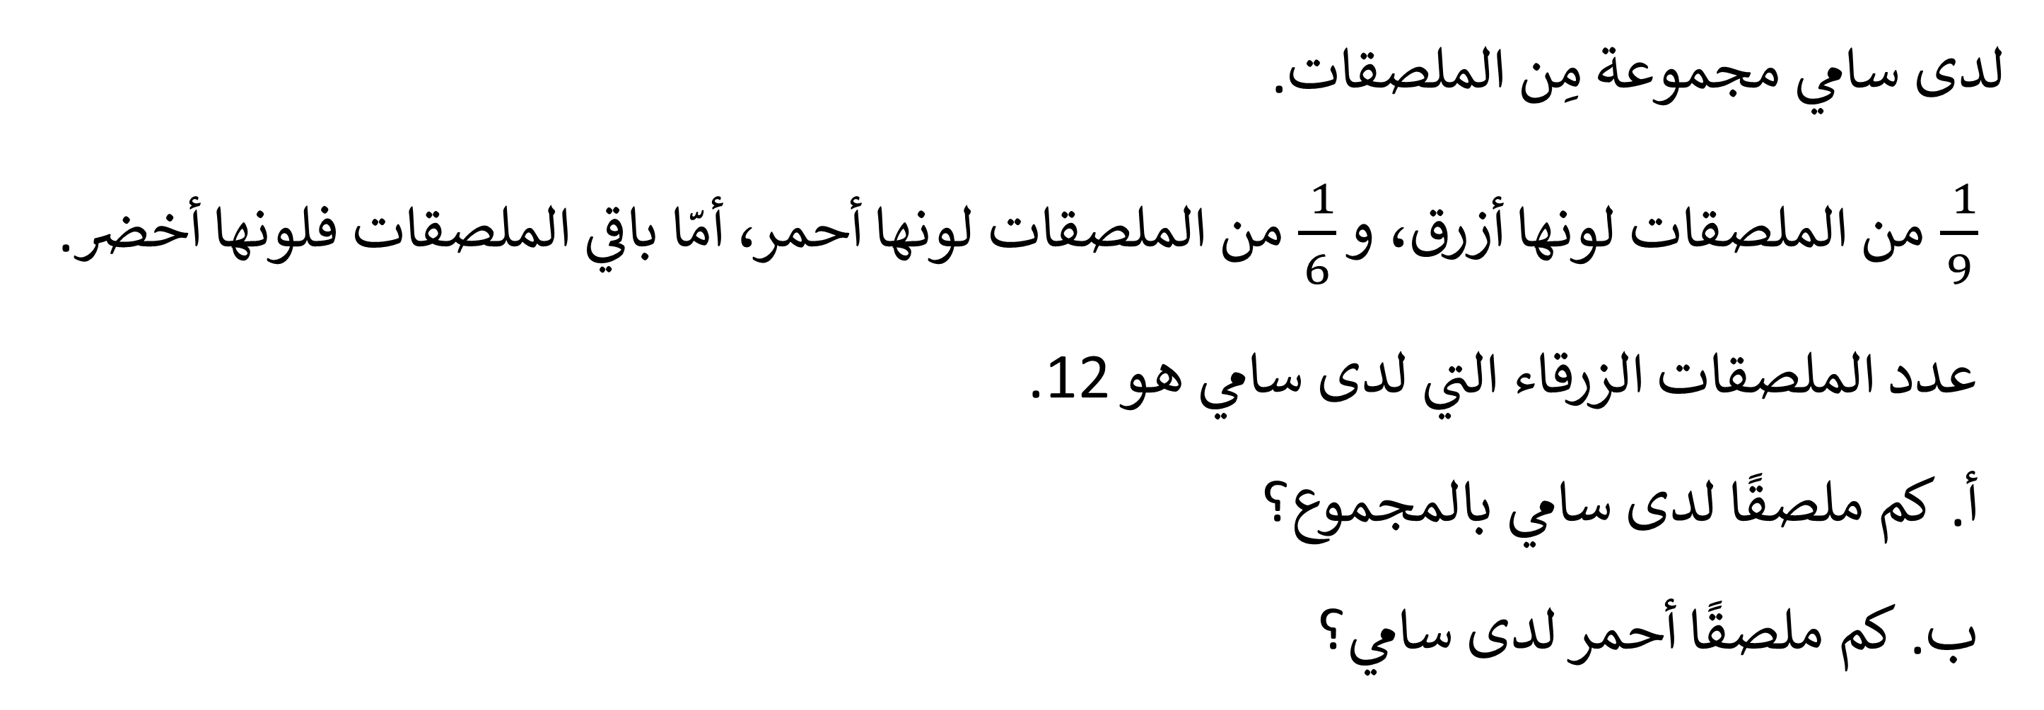
لدى سامي مجموعة مِن الملصقات.
$\frac{ 1}{9}$ من الملصقات لونها أزرق، و $\frac{ 1}{6}$ من الملصقات لونها أحمر، أمّا باقي الملصقات فلونها أخضر.
عدد الملصقات الزرقاء التي لدى سامي هو 12.
أ. كم ملصقًا لدى سامي بالمجموع؟
ب. كم ملصقًا أحمر لدى سامي؟

